Slide 1
第二节 平面图形的面积

Slide 2
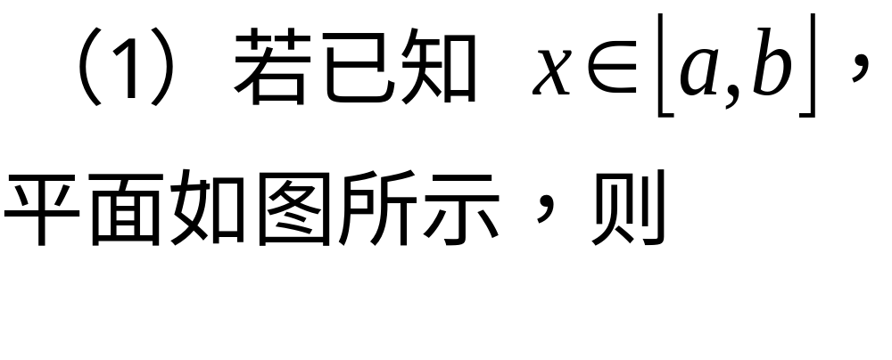
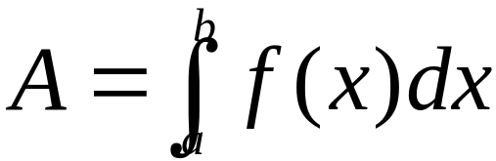
定积分的几何应用
——利用定积分求平面图形的面积
y
C
y=f(x)
B
A
x
O
a
b

Slide 3
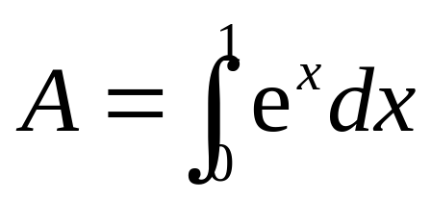
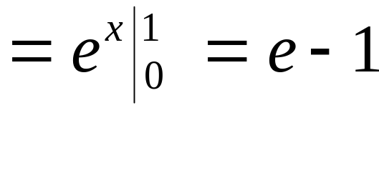
例1 计算下列平面图形的面积
y
2
解
y=e
x
1
A
x
O
1

Slide 4
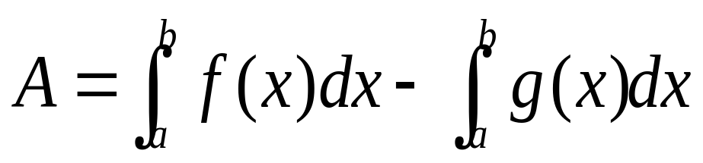
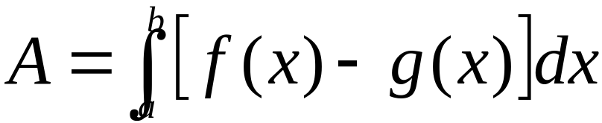
（2）若平面图形由曲线 y=f (x), y=g(x)和直线 x=a, x=b围成.
y
y=f (x)
C
B
A
B₁
A₁
y=g (x)
x
O
a
b

Slide 5
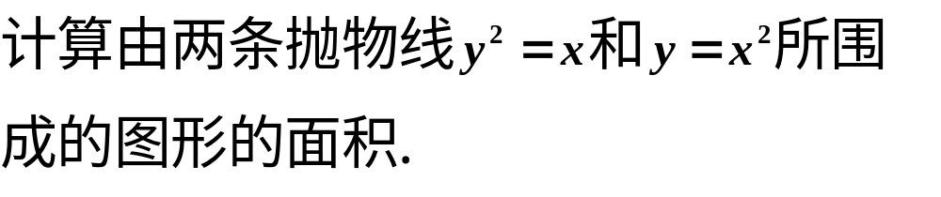
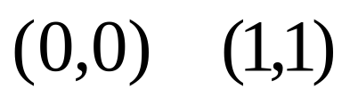

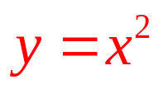

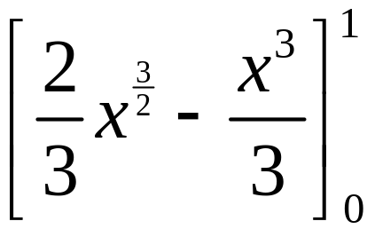
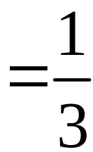
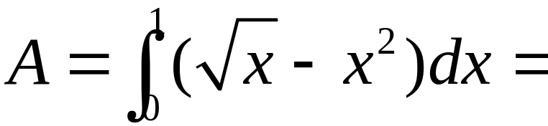
例2
y
(1,1)
1
解:
两曲线的交点
A
积分变量选择 x,
x
O
1
所求面积为:

Slide 6
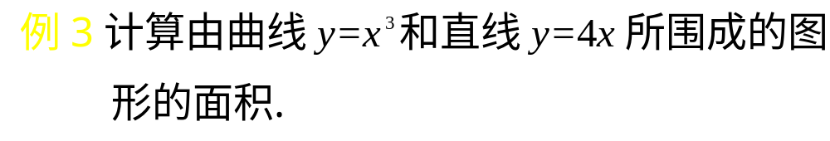
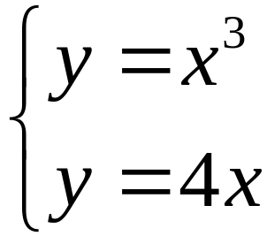
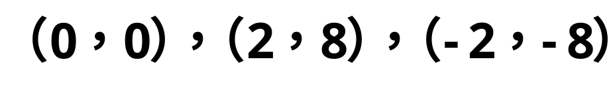
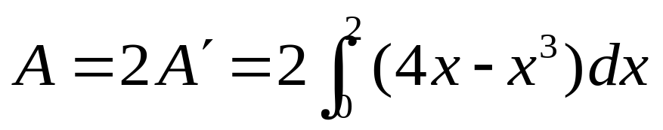
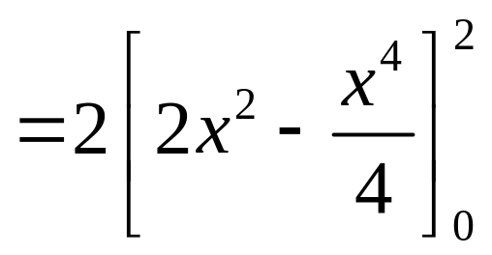

解
两曲线的交点
y
8
6
4
A'
y
3
=
x
2
-2
-1
O
1
2
x
-2
-4
y
x
-6
=4
-8

Slide 7
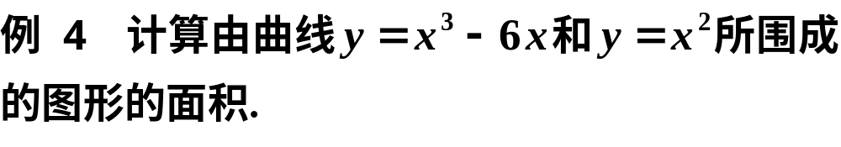
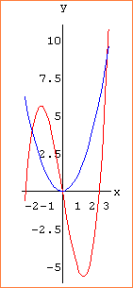
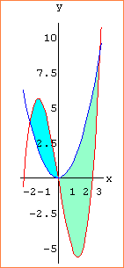


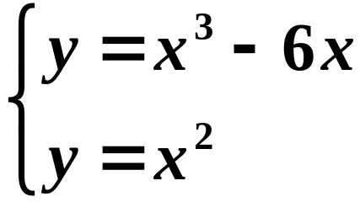



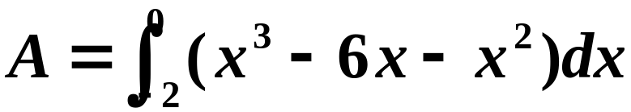
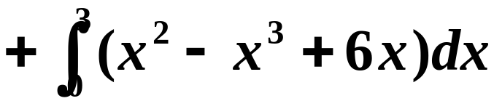
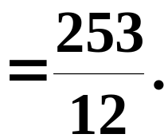
解
两曲线的交点
选 为积分变量
说明：注意各积分区间上被积函数的形式．

Slide 8
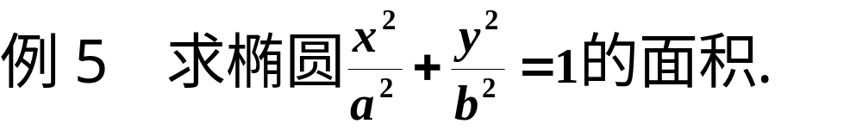
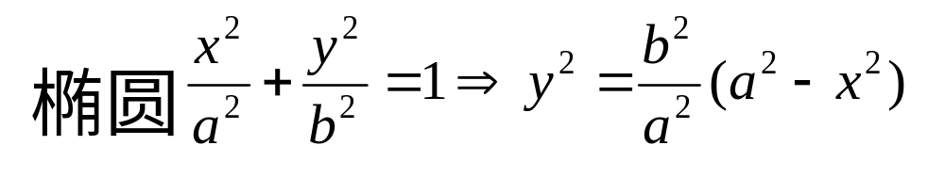
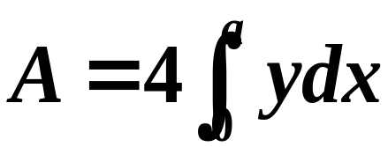
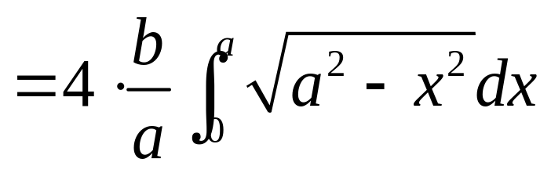
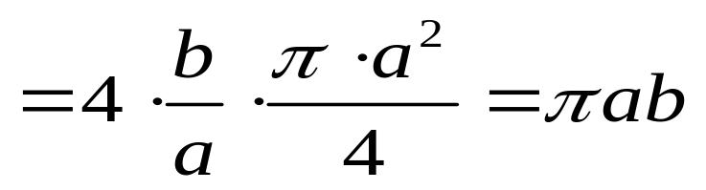
解
y
b
a
o
x

Slide 9
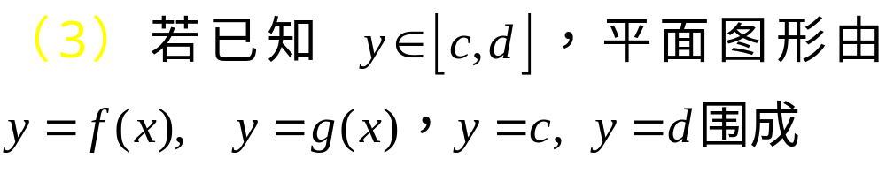


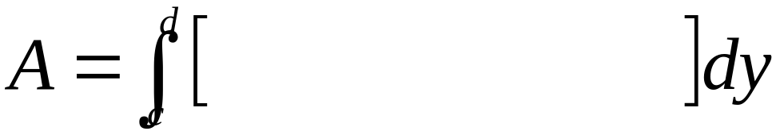
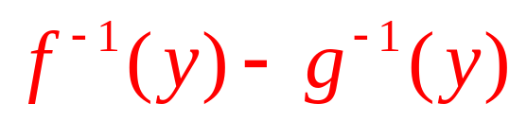
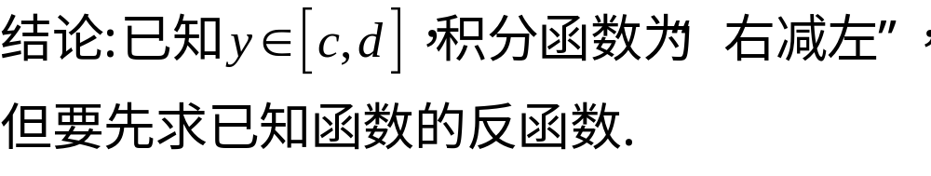
y
d
A
c
O
x

Slide 10
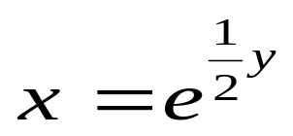
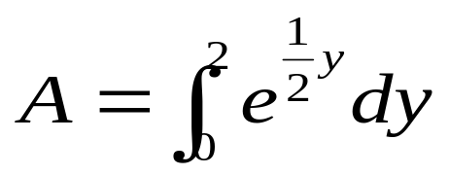
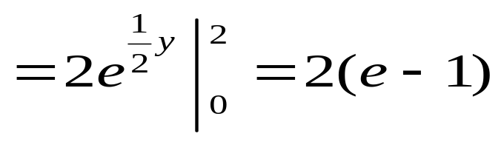
例6 计算下面平面图形的面积
解
y= 2ln x
y
y= 2ln x
2
当 x = 1, y = 0; x = e, y = 2
A
O
1
e
x

Slide 11
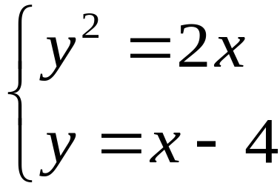
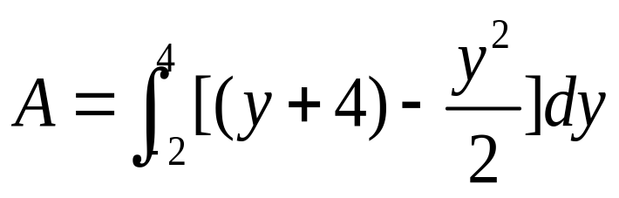
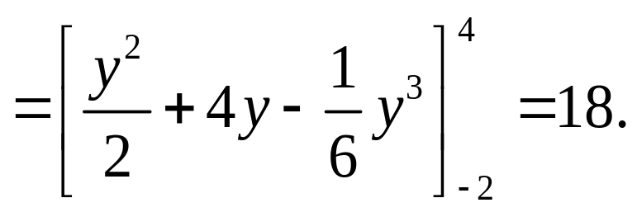
例7 求由抛物线 y²=2x 与 y=x-4 围成的平面图形的面积.
y
B(8,4)
4
y²=2x
3
解
2
y=x-4
A
1
x
O
1
2
3
4
5
6
7
8
-
1
求出交点
A(2,-2), B(8,4)
-
2
A(2, -2)
取y为积分变量,
积分区间为[-2, 4]

Slide 12
求平面图形面积的步骤：
1.在直角坐标系内作出简图.
2.求曲线的交点,确定积分变量和积分区间.
3.用定积分表示出所求的平面图形的面积.
4.计算定积分.

Slide 13
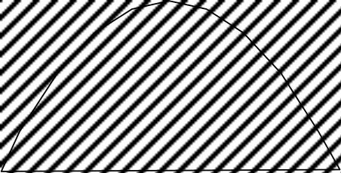

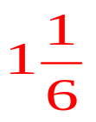

【练习】
1．计算阴影部分的面积．
y
y
(2)
(1)
1
2
1
y=1-x²
y
=
-
A
x
1
x
A
x
-1
O
1
O
1
2
2．求由抛物线 y=x² 和直线 y=2-x，x=0 在第一象限内围成的平面图形的面积．
3．求由两条抛物线 y=2-x² 和 y=x² 所围成的平面图形的面积．
答案：1．(1) (2) ln2 2． 3．

Slide 14
本次课结束 谢谢同学们

Slide 15

再 见

